Slide 1
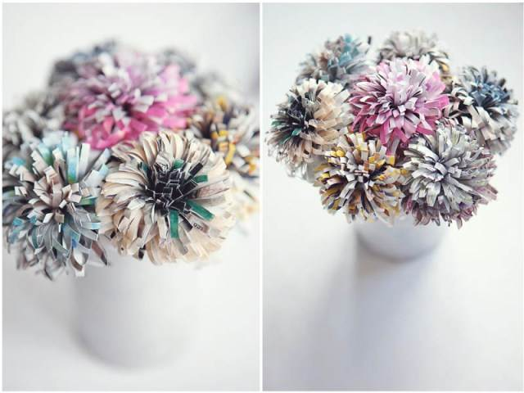
Букет цветов из бумаги: используем старые журналы
Савинкова С.А.
учитель начальных классов
МБОУ «СОШ № 92»
Кемерово

Slide 2
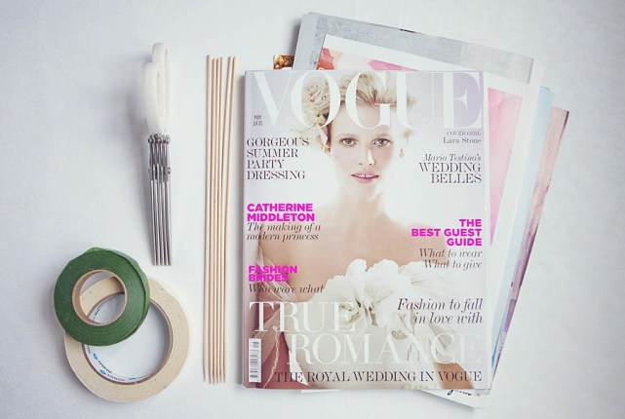
Вам понадобится:
- ножницы
- зеленая клейкая лента
- шпажки
- старые журналы
- клей.

Slide 3
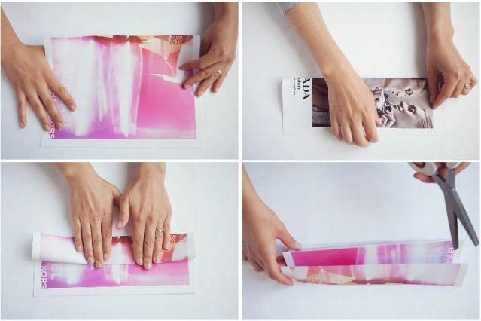
Этапы выполнения работы
1. Найдите красочные страницы в журналах, выдерните их и сложите каждую страницу пополам, а потом каждую половинку к центральному сгибу.

Slide 4
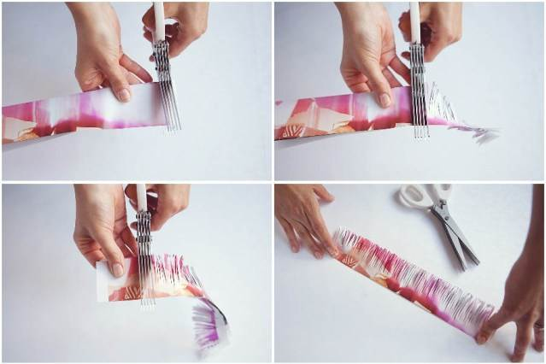
Этапы выполнения работы
2. Со стороны сгибов начните нарезать бахрому на сложенной странице, оставляя до основания 1 см.

Slide 5
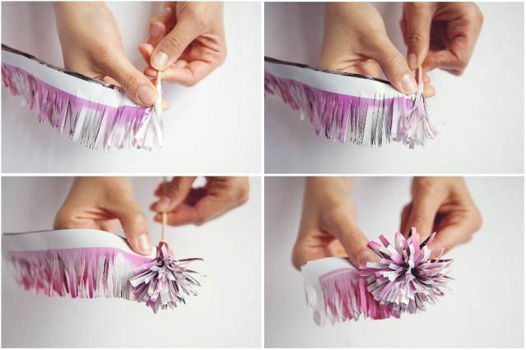
Этапы выполнения работы
3. Обмотайте бумажную заготовку вокруг шпажки, чтобы получить бутон. Закрепите бутон у основания клейкой лентой.

Slide 6
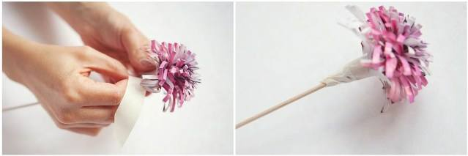
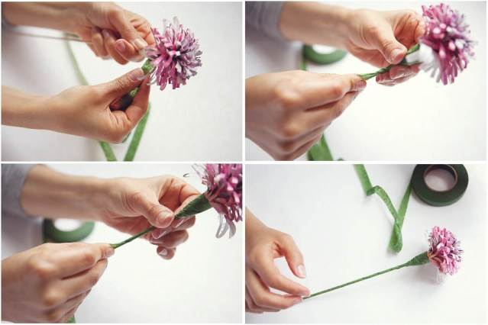
Этапы выполнения работы
4. Зеленую клейкую ленту используйте, чтобы обмотать шпажку.
5. Сделайте бутон более пышным, распустив бахрому.

Slide 7
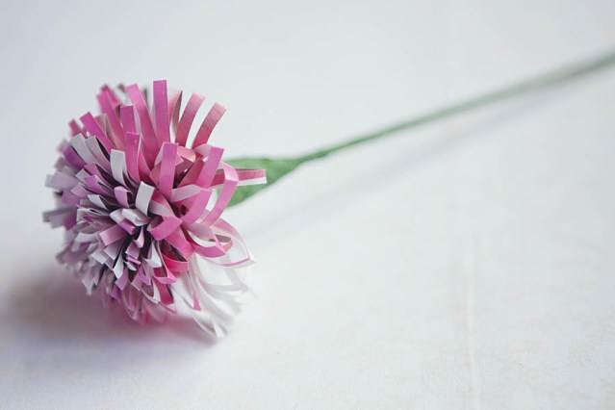
Этапы выполнения работы
6. Сделайте несколько таких цветов для красивого букета

